Slide 1
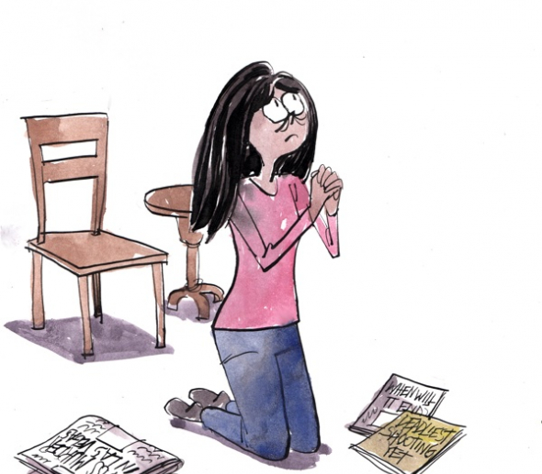
恳求神的帮助

Slide 2
诗篇的忏悔诗
大卫的忏悔诗：6；32；38；51；143
其他人的忏悔诗：102；130

Slide 3
“我们一生的年日是七十岁。若是强壮可到八十岁。但其中所矜夸的，不过是劳苦愁烦。转眼成空，我们便如飞而去。”（诗90:10）

Slide 4

大卫的困境
“耶和华阿，求你不要在怒中责备我。不要在烈怒中惩罚我。 ² 因为你的箭射入我身，你的手压住我。”（诗38:1-2）

Slide 5
“我们因你的怒气而消灭，因你的忿怒而惊惶。 ⁸ 你将我们的罪孽摆在你面前，将我们的隐恶摆在你面光之中。”（诗90:7-8）

Slide 6
“耶和华，耶和华，是有怜悯有恩典的神，不轻易发怒，并有丰盛的慈爱和诚实。 ⁷ 为千万人存留慈爱，赦免罪孽，过犯，和罪恶，万不以有罪的为无罪，必追讨他的罪，自父及子，直到三，四代。”（出34:6-7）

Slide 7
“因你的恼怒，我的肉无一完全。因我的罪过，我的骨头也不安宁。”（诗38:3）
“因我的愚昧”（诗38:5）

Slide 8
疾病导致大卫肉体疼痛
“ ³ 因你的恼怒，我的肉无一完全。因我的罪过，我的骨头也不安宁。 ⁴ 我的罪孽高过我的头，如同重担叫我担当不起。 ⁵ 因我的愚昧，我的伤发臭流脓。 ⁶ 我疼痛，大大拳曲，终日哀痛。 ⁷ 我满腰是火。我的肉无一完全。 ⁸ 我被压伤，身体疲倦。因心里不安，我就唉哼。”（诗38:3-8）
“因为罪的工价就是死”（罗6:23）

Slide 9
“我也知道，在我里头，就是我肉体之中，没有良善。因为立志为善由得我，只是行出来由不得我。 ¹⁹ 故此，我所愿意的善，我反不作。我所不愿意的恶，我倒去作。 ²⁰ 若我去作所不愿意作的，就不是我作的，乃是住在我里头的罪作的。”（罗7:18-20）

Slide 10

“因为你们作罪之奴仆的时候，就不被义约束了。 ²¹ 你们现今所看为羞耻的事，当日有什么果子呢？那些事的结局就是死。 ²² 但现今你们既从罪里得了释放，作了神的奴仆，就有成圣的果子，那结局就是永生。 ²³ 因为罪的工价乃是死。惟有神的恩赐，在我们的主基督耶稣里乃是永生。”（罗6:20-23）

Slide 11
孤单
“⁹ 主阿，我的心愿都在你面前。我的叹息不向你隐瞒。 ¹⁰ 我心跳动，我力衰微，连我眼中的光，也没有了。 ¹¹ 我的良朋密友，因我的灾病，都躲在旁边站着。我的亲戚本家，也远远地站立。”（诗38:9-11）

Slide 12
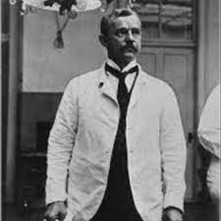
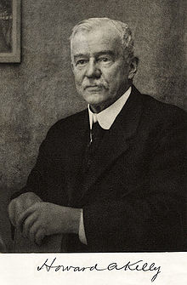
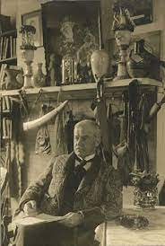
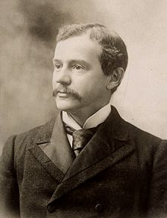
February 20, 1858 – January 12. 1943

Slide 13

敌人凶猛陷害
“¹² 那寻索我命的，设下网罗。那想要害我的，口出恶言，终日思想诡计。 ¹³ 但我如聋子不听，像哑巴不开口。 ¹⁴ 我如不听见的人，口中没有回话。”（诗38:12-13）

Slide 14
  “用荆棘编作冠冕，戴在他头上，拿一根苇子放在他右手里。跪在他面前戏弄他说，恭喜犹太人的王阿。 ³⁰ 又吐唾沫在他脸上，拿苇子打他的头。”（太27:29-30）
  “从那里经过的人，讥诮他，摇着头说， ⁴⁰ 你这拆毁圣殿，三日又建造起来的，可以救自己吧。你如果是神的儿子，就从十字架上下来吧。 ⁴¹ 祭司长和文士并长老，也是这样戏弄他，说， ⁴² 他救了别人，不能救自己。他是以色列的王，现在可以从十字架上下来，我们就信他。 ⁴³ 他倚靠神，神若喜悦他，现在可以救他。因为他曾说，我是神的儿子。”（太27:39-43）

Slide 15
  “他被欺压，在受苦的时候却不开口。（或作他受欺压却自卑不开口）他像羊羔被牵到宰杀之地，又像羊在剪毛的人手下无声，他也是这样不开口。”（赛53:7）
  “亲爱的弟兄，不要自己伸冤，宁可让步，听凭主怒。（或作让人发怒）因为经上记着，主说，伸冤在我。我必报应。”（罗12:19）

Slide 16
大卫的恳求
“¹⁵ 耶和华阿，我仰望你。主我的神阿，你必应允我。”（诗38:15）
“在人不能，在神却不然，因为在神凡事都能。”（可10:27）

Slide 17
“¹⁶ 我曾说，恐怕他们向我夸耀。我失脚的时候，他们向我夸大。 ¹⁷ 我几乎跌倒，我的痛苦常在我面前。 ¹⁸ 我要承认我的罪孽。我要因我的罪忧愁。 ¹⁹ 但我的仇敌又活泼又强壮。无理恨我的增多了。²⁰ 以恶报善的与我作对，因我是追求良善。 ²¹ 耶和华阿，求你不要撇弃我。我的神阿，求你不要远离我。 ²² 拯救我的主阿，求你快快帮助我。”（诗38:16-22）

Slide 18
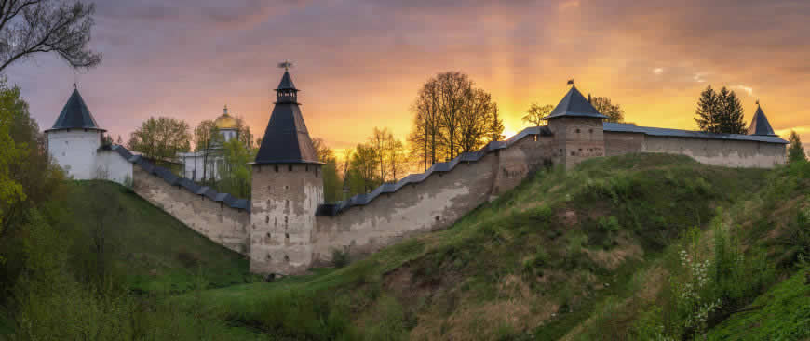
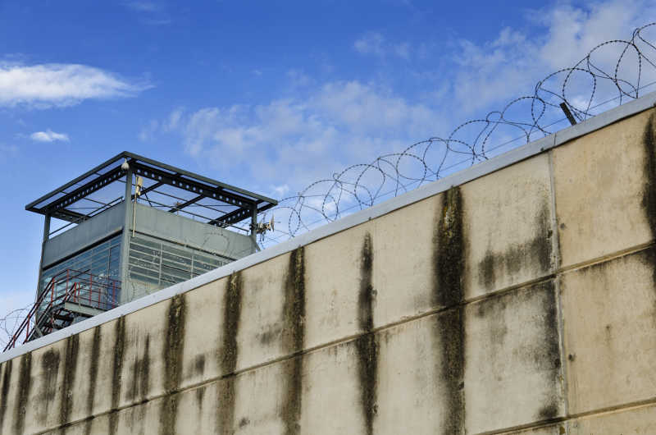
俄罗斯修道院
监狱

